Slide 1
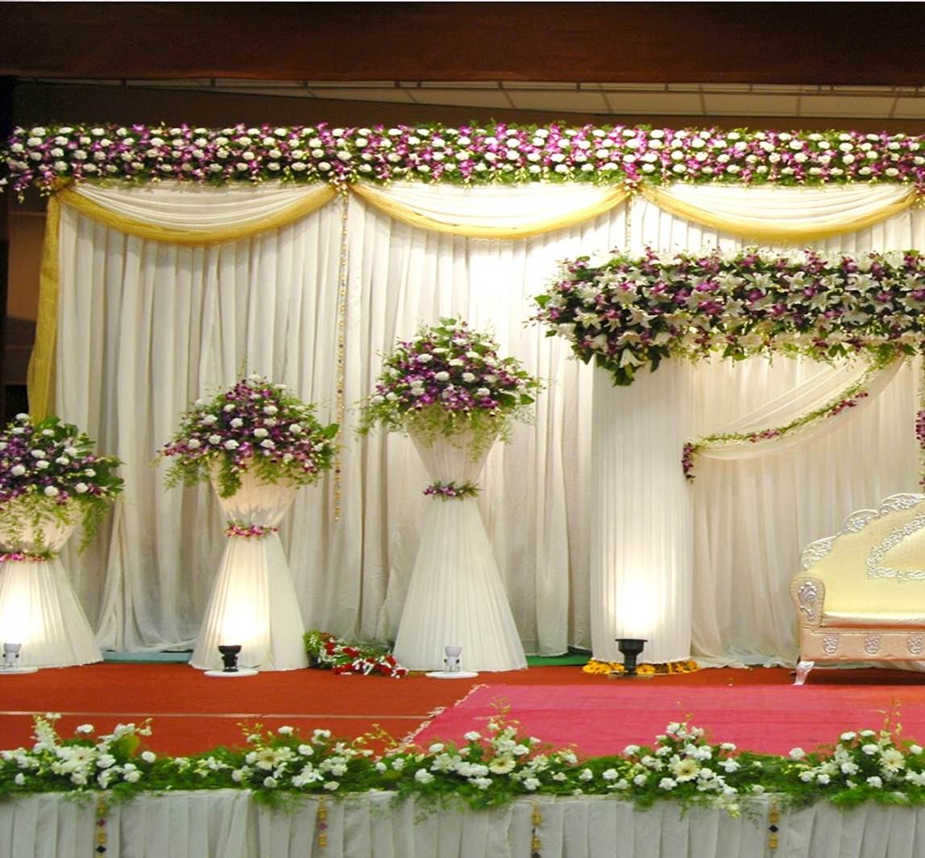
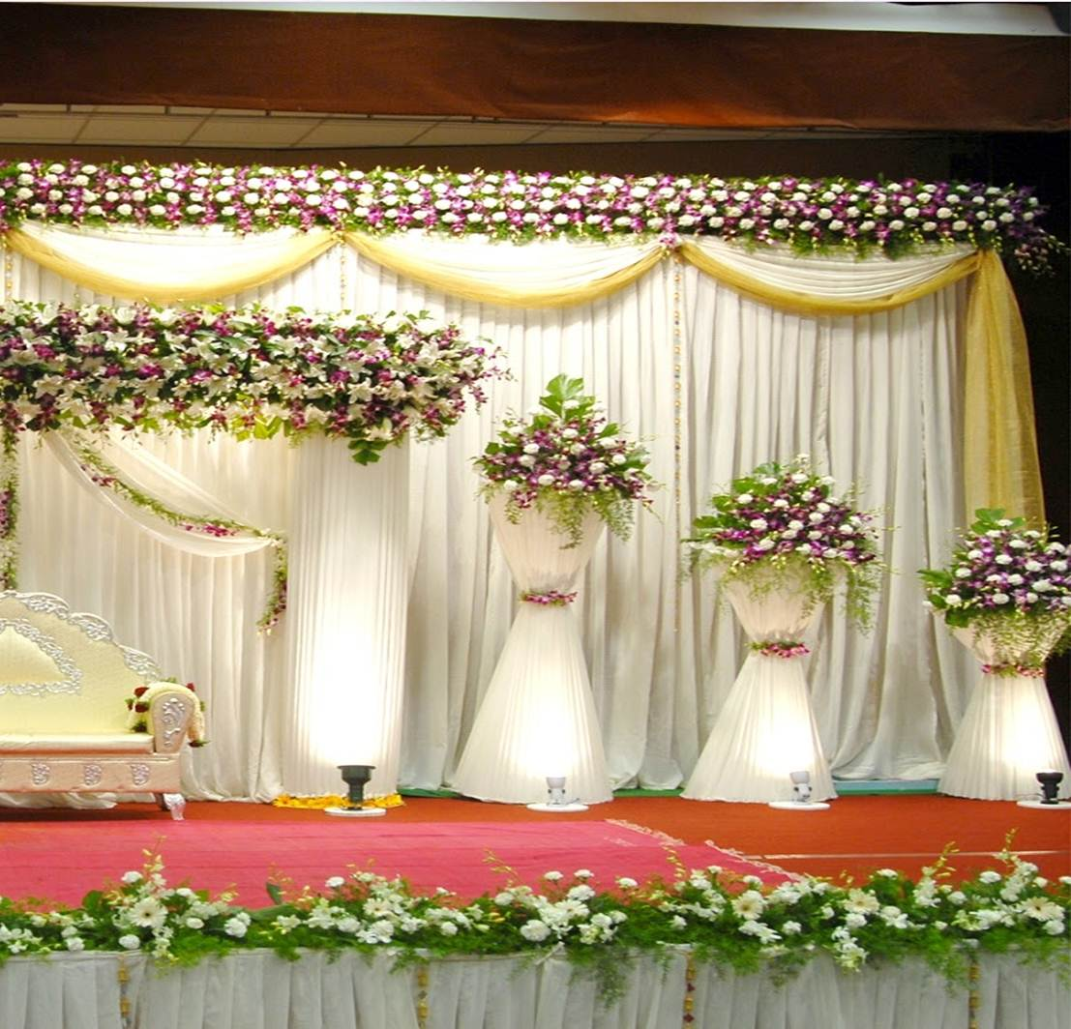
আজকের মাল্টিমিডিয়া ক্লাশে সকলকে স্বাগতম

Slide 2
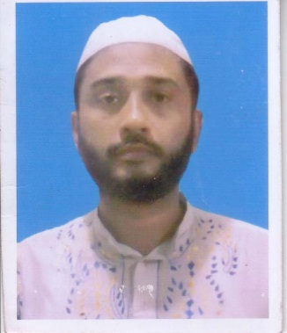
পরিচিতি
মোঃ রফিকুল ইসলাম
সিনিয়র শিক্ষক
জনার কেঁওচিয়া আদর্শ উচ্চ বিদ্যালয়
সাতকানিয়া,চট্রগ্রাম ।
মোবাইল-০১৮১৭৭১৫৬৭৭
Email-rafiquljkahs@gmail.com

Slide 3
ছবিতে কী দেখতে পাচ্ছ ?
আল্লাহকে আমরা দেখতে পাই ?
না দেখে ও আল্লাহকে বিশ্বাস করি ?
না
এই বিশ্বাসের নাম কী ?
হ্যাঁ
ইমান

Slide 4
স্মার্ট আর্টটি দেখ এবং পড়ে বল
ইসলাম
তাওহিদ
রিসালাত
আখিরাত
তাকদির
আসমানি কিতাব
জ়ান্নাত ও জাহান্নাম
জাহান্নাম
ফেরেশতা
উক্ত বিষয়কে একত্রে কী বলে ?
ইমান বলে

Slide 5
আজকের পাঠের বিষয়
ইমান
অধ্যায় – ১ম
পাঠ – ০১
পৃষ্টা - ০২

Slide 6
শিখনফল
এই পাঠ শেষে শিক্ষার্থীরা…
ইমানের পরিচিতি বলতে পারবে ।
2. ইমান আনার মূলবিষয় সমুহ বর্ণনা করতে পারবে।
3. ইমান আনার শুভ পরিণাম বিশ্লেষণ করতে পারবে।

Slide 7
ইমানের পরিচিতি
ইমান শব্দটি আরবী আমানুন শব্দ থেকে নির্গত । যার অর্থ বিশ্বাস করা, আস্থা স্থাপন , স্বীকৃতি দেওয়া, নির্ভর করা, মেনে নেওয়া ।
পরিভাষায় – শরীয়তের যাবতীয় বিধি বিধান অন্তরে বিশ্বাস করা, মুখে স্বীকার করা এবং তদানুযায়ী আমল করাকে ইমান বলে ।
যিনি ইমান আনেন তাঁকে মুমিন বলা হয় ।

Slide 8
ইমানের মৌলিক বিষয় সমুহঃ
ইমান
আল্লাহ
ফেরেশতা
কিতাব
আখিরাত
রাসুল
তাকদির
কিয়ামত

Slide 9
হাদিসের বাণী
অর্থ-ইমান হচ্ছে- আল্লাহ, তার ফেরেশতাকূল কিতাবসমূহ, রাসুলগন, পরকাল এবং ভাগ্যের ভাল-মন্দের প্রতি বিশ্বাস স্থাপন করা (মুসলিম)

Slide 10
একক কাজ
ইমানের মৈলিক বিষয় গুলো খাতায় লিখ ?

Slide 11
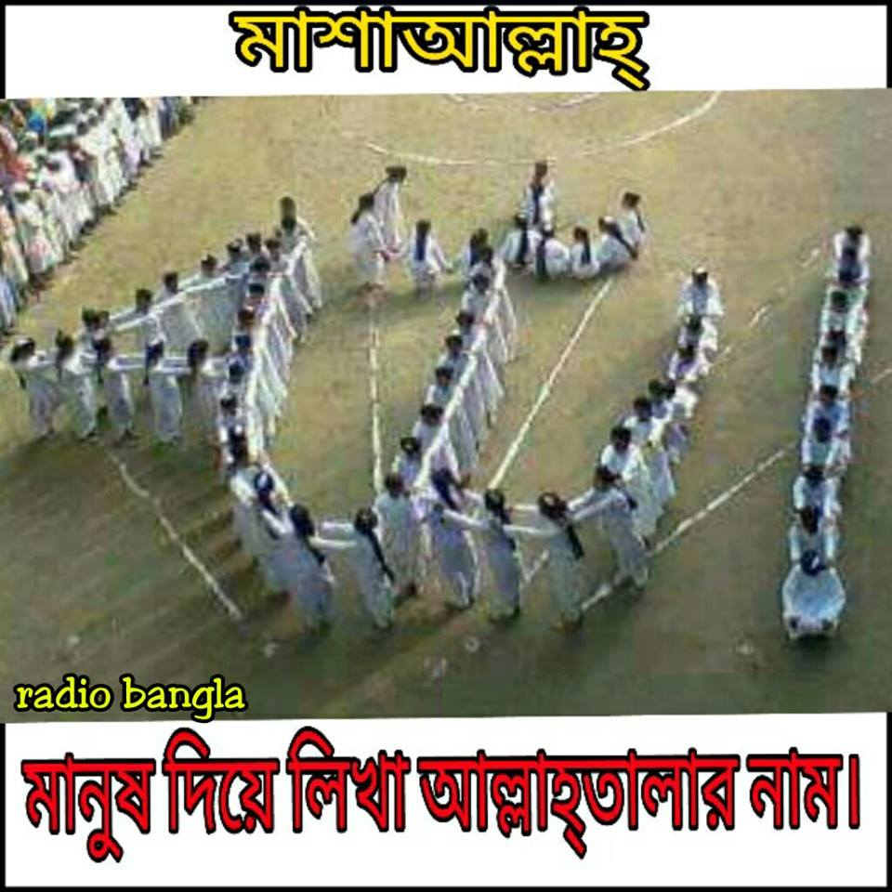
১.আল্লাহ তায়ালার প্রতি বিশ্বাস
ইমানের সর্বপ্রথম শর্ত হল আল্লাহর প্রতি দৃঢ়বিশ্বাস, তাঁকে একমাত্র সৃষ্টিকর্তা , পালনকর্তা , এবং বিধানদাতা হিসেবে মনে প্রাণে বিশ্বাস করা ।

Slide 12
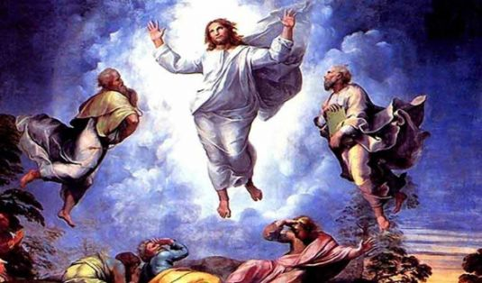
২.ফেরেশতাগণের প্রতি বিশ্বাস
ফেরেশতাগণ আল্লাহর সৃষ্টি ,তাঁরা নুরের তৈরি তাঁরা নারী-পুরুষ নন,তাঁরা জৈবিক চাহিদা থেকে মুক্ত ,তাঁদেরকে সৃষ্টিকুলের সেবা ও রক্ষণাবেক্ষণের জন্য সৃষ্টি করেছেন । এই বিশ্বাস রাখা ইমানের অংশ ।
Notes:
শিক্ষার্থীদেরকে ফেরেশতাদের বিষয় জানার জন্যে কাল্পনিক ছবি দেয়া হয়েছে ।

Slide 13
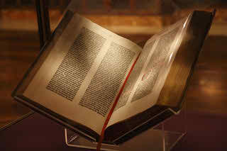
৩.আসমানি কিতাবসমুহের প্রতি বিশ্বাস
আসমানি কিতাবসমুহ আল্লাহর বাণী । এগুলোর মাধ্যমে আল্লাহ মানুষকে নিজ পরিচয় প্রদান করেছেন। এসেছেন নানা বিধি-বিধান সুসংবাদ ,সতর্কবাণী । পৃথিবীতে প্রেরিত আসমানি কিতাবের সংখ্যা ১০৪ ।
Notes:
শিক্ষক আসমানি কিতাবের নাম সহকারে নবি রাসুলের বিষয়ে আলোচনা করবেন ।

Slide 14
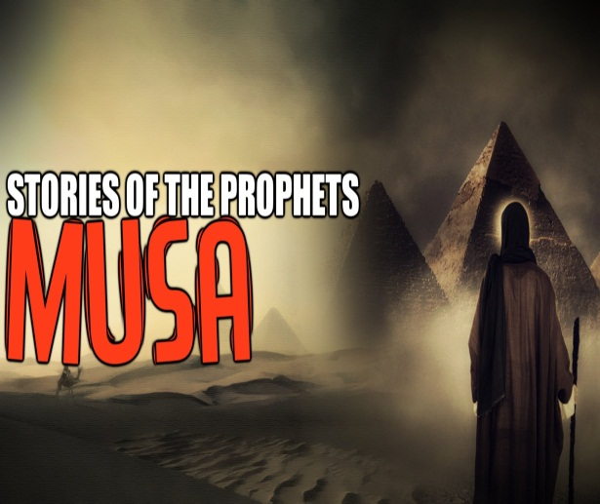
৪.নবি-রাসুলগণের প্রতি বিশ্বাস
মানব জাতির হিদায়াতের জন্য আল্লাহ তায়ালা যুগে যুগে বহু নবি-রাসুল প্রেরণ করেছেন ।তারা আল্লাহর মনোনীত বান্দা,তাঁরা নিষ্পাপ তাঁরা আজীবন মানুষদেরকে সত্যের দাওয়াত দিয়েছেন । তাহা বিশ্বাস করা ইমানের অংশ।
Notes:
শিক্ষক নবী রাসুলের বিষয় বিস্তারিত ব্যাখ্যা করবেন ।

Slide 15
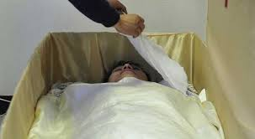
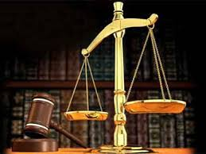
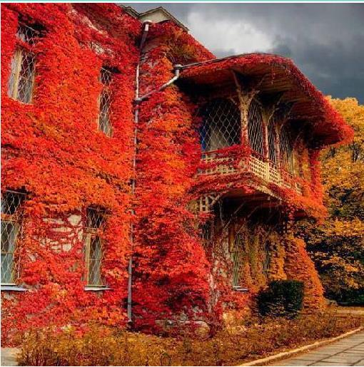
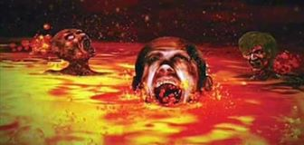
৫.আখিরাতের প্রতি বিশ্বাস
মানুষের মৃর্ত্যুর পর আখিরাতের জীবন শুরু । আর আখিরাতের জীবন চিরস্থায়ী জীবন , এ জীবনের শুরু আছে শেষ নাই । এতে জীবনের সকল কাজের হিসাব দিতে হবে । বান্দার আমল অনুসারে জান্নাত বা জাহান্নাম লাভ করবে । ইহার উপর বিশ্বাস করা ইমানের অংশ ।
Notes:
শিক্ষক আখিরাতের বিষয়ে কিছু ব্যাখ্যা দিবেন ।

Slide 16
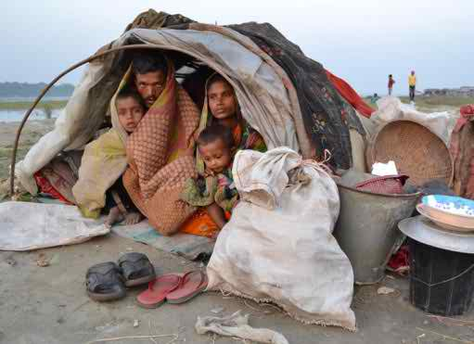
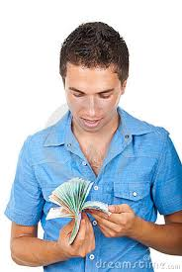
৬.তাকদিরে বিশ্বাস
তাকদির অর্থ কপাল,ভাগ্য,নিয়তি
আর এ তাকদিরের ভাল মন্দের নিয়ন্ত্রক আল্লাহ তায়ালা মানুষের জীবনে যা কিছু ঘটে সবিই আল্লাহর হকুমে , ইহা বিশ্বাস করা ইমানের অংশ ।
Notes:
তাকদিরের বিষয়ে শিক্ষক আরো ব্যাখ্যা করতেপারেন ।

Slide 17
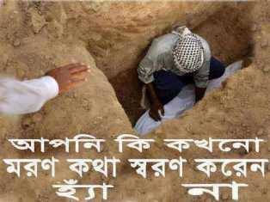
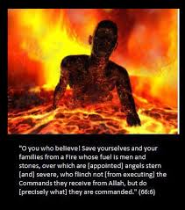
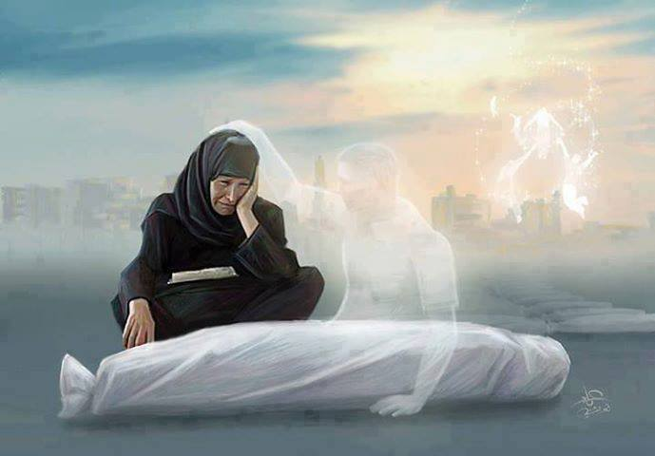
৭.মৃর্ত্যুর পর পুনরুত্থানে বিশ্বাস
মৃর্ত্যুর পর মানুষের সবি শেষ হয়ে যায়না , বরং পরকালে তার জীবনের সবকিছু আল্লাহর নিকট জবাবদিহীকরতে হবে । সেদিন আল্লাহতায়ালা বান্দার পুঙ্খানুপুঙ্খ হিসাব নিবেন । তাদের কর্মফল অনুযায়ী জান্নাত-জাহান্নাম পাবে । এর উপর বিশ্বাস রাখা ইমানের অংশ ।
Notes:
শিক্ষক আরোকিছু ব্যাখ্যা করেপারেন ।

Slide 18
জোড়ায় কাজ
ইমানের সাতটি বিষয় সংক্ষেপে লিখ ।
Notes:
জোড়ায় কাজে সময় ২/৩ মিঃ দেয়া যেতে পারে । কাজ শিক্ষক নিজে তদারকী করবেন ।

Slide 19
ইমান আনার শুভ পরিণাম সমূহ
ইমান আল্লাহ তায়ালার একটি বড় নিয়ামত, ইমানের মাধ্যমে মানুষ দুনিয়াও আখিরাতের কল্যাণ লাভ করতেপারে ।মুমিন ব্যক্তি দুনিয়াতে শ্রদ্ধা,সম্মান,ভালবাসা,কল্যাণ,ও সাফল্য লাভ করেন ।
আল্লাহতায়ালা বলেন--
‘আর সম্মান তো কেবল আল্লাহ, তাঁর রাসুল এবং মুমিনদের জন্যই । (সূরা আল-মুনাফিকুন -৮)

Slide 20
ইমান আনার শুভ পরিণাম সমূহ
মুমিন ব্যক্তি আল্লাহ এবং রাসুলের প্রীয় পাত্র , আখিরাতে তাঁকে জান্নাত দান করবেন।
আল্লাহতায়ালা বলেন--
‘নিশ্চই যারা ইমান আনে ওসৎকর্ম করে তাঁদের আপ্যায়নের জন্য রয়েছে ফিরদাউস জান্নাত। সেখানে তাঁরা চিরকাল থাকবে’ । (সূরা আল-আল কাহাফ-১০৭-১০৮)

Slide 21
দলগত কাজ
ইমান আনার শুভ পরিণাম সমূহ লেখ

Slide 22
মূল্যায়ন
সঠিক উত্তরটি চিহ্নিত করে বোর্ডে লেখ
১। ইসলামের মূল বিষয়গুলো বিশ্বাস করাকে কী বলে ?
আবার চেষ্টা করি
আবার চেষ্টা করি
আবার চেষ্টা করি
ক. তাওহিদ
খ. ইমান
উত্তর সঠিক হয়েছে
গ. রিসালাত
ঘ. তাকদির
২ । আল্লাহর অস্থিত্বে অবিশ্বাস ও অস্বীকার করা কীসের পরিপন্থী ?
উত্তর সঠিক হয়েছে
আবার চেষ্টা করি
আবার চেষ্টা করি
আবার চেষ্টা করি
ক. তাওহিদের
খ. ইমানের
গ. ইসলামের
ঘ. শরীয়তের
◊ ক্লিক করে
সঠিক উত্তর জানতে হবে ।
Notes:
মূল্যায়নের জন্য শিক্ষক ব্লুটুথ মাউস শিক্ষার্থীদের কাছে দিয়ে/অথবা তাদের ল্যাপটপের কাছে ডেকে এনে রেডিও বাটনের উপর ক্লিক করে সঠিক উত্তরটি বের করতে পারেন। যদি ব্লুটুথ মাউস না থাকে তাহলে শিক্ষার্থীদের মধ্য থেকে কয়েকজনকে সামনে এনে মাউস ক্লিক করে উত্তর প্রদানে সহায়তা করতে পারেন।

Slide 23
মূল্যায়ন
সঠিক উত্তরটি চিহ্নিত করে বোর্ডে লেখ
৩। ইমানের সূফল লাভের জন্য প্রয়োজন --
আবার চেষ্টা করি
উত্তর সঠিক হয়েছে
ক. চরিত্র গঠন
খ. ইসলামের অনুস্বরণ
আবার চেষ্টা করি
আবার চেষ্টা করি
গ. অসহায়দের সাহায্য
ঘ. জনসেবা
৪। ‘সন্মান কেবল আল্লাহ তাঁর রাসুল এবং মুমিনদের জন্য’-আয়াতটি কোন সুরায় ?
ক. আলবাকারা
আবার চেষ্টা করি
উত্তর সঠিক হয়েছে
আবার চেষ্টা করি
খ. মুনাফিকুন
আবার চেষ্টা করি
◊ ক্লিক করে
সঠিক উত্তর জানতে হবে ।
গ. আলে-ইমরান
ঘ. আল-মায়েদা
Notes:
মূল্যায়নের জন্য শিক্ষক ব্লুটুথ মাউস শিক্ষার্থীদের কাছে দিয়ে/অথবা তাদের ল্যাপটপের কাছে ডেকে এনে রেডিও বাটনের উপর ক্লিক করে সঠিক উত্তরটি বের করতে পারেন। যদি ব্লুটুথ মাউস না থাকে তাহলে শিক্ষার্থীদের মধ্য থেকে কয়েকজনকে সামনে এনে মাউস ক্লিক করে উত্তর প্রদানে সহায়তা করতে পারেন।

Slide 24
মূল্যায়নঃ
আবার চেষ্টা কর
উত্তর সঠিক হয়েছে
৫। একজন তাকদির বিশ্বাসীর দায়িত্ব হচ্ছে --
i. কঠোর পরিশ্রম করা
ii. সাফল্য বা ব্যর্থতাকে মেনে নেয়া
iii. কাজ বন্ধ করেদেয়া
নিচের কোনটি সঠিক ?
(ক) i ও iii
(খ) i ও ii
(গ) ii
(ঘ) i , ii ও iii
Notes:
মূল্যায়নের জন্য শিক্ষক ব্লুটুথ মাউস শিক্ষার্থীদের কাছে দিয়ে/অথবা তাদের ল্যাপটপের কাছে ডেকে এনে রেডিও বাটনের উপর ক্লিক করে সঠিক উত্তরটি বের করতে পারেন। যদি ব্লুটুথ মাউস না থাকে তাহলে শিক্ষার্থীদের মধ্য থেকে কয়েকজনকে সামনে এনে মাউস ক্লিক করে উত্তর প্রদানে সহায়তা করতে পারেন।
মূল্যায়নের জন্য শিক্ষক ব্লুটুথ মাউস শিক্ষার্থীদের কাছে দিয়ে/অথবা তাদের ল্যাপটপের কাছে ডেকে এনে রেডিও বাটনের উপর ক্লিক করে সঠিক উত্তরটি বের করতে পারেন। যদি ব্লুটুথ মাউস না থাকে তাহলে শিক্ষার্থীদের মধ্য থেকে কয়েকজনকে সামনে এনে মাউস ক্লিক করে উত্তর প্রদানে সহায়তা করতে পারেন।

Slide 25
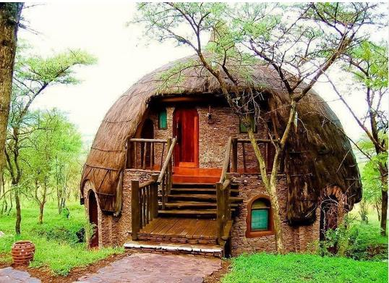
বাড়ির কাজ
‘আখিরাতের পূর্ণ সফলতাই মুমেনের একমাত্র সাধনা’- বিশ্লেষণ কর ।
Notes:
শিক্ষার্থীরা বাড়ির কাজ খাতায় লিখে নিবেন ।

Slide 26
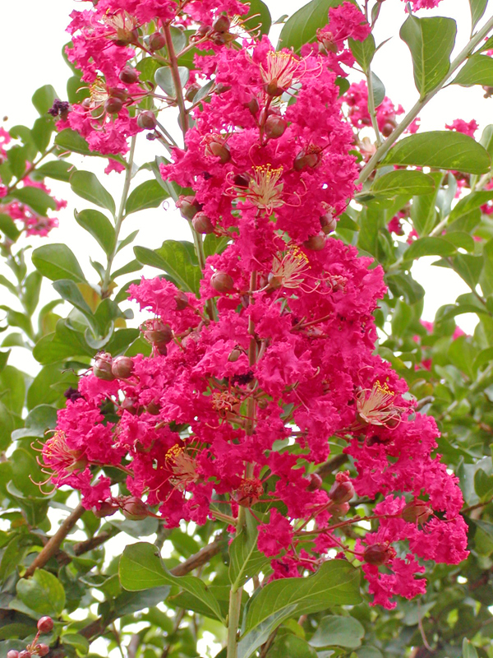
ধন্যবাদ

